Slide 1

Learn. Imagine. Build. .NET Conf
Operação Segurança Máxima
Lucas de Freitas Kauer
CWI Software

Slide 2
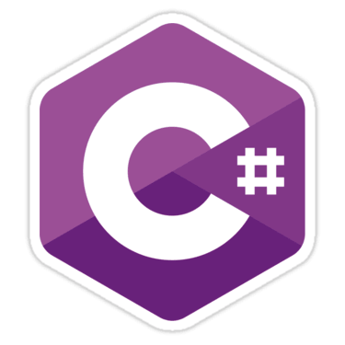

Luc as de Freitas Kauer
Atuo como Desenvolvedor .NET
Há mais de 2 anos na CWI Software
Entrei pelo projeto Crescer, edição de 2015

Slide 3
Contatos
E-mail Pessoal: lucas.kauerrs@hotmail.com
Github: https://github.com/lucaskauer
Twitter: @Why_Kauer
https://lucaskauer.github.io/personal-profile/

Slide 4
Agenda
Introduzir...
Os conceitos de unidade e de contrato
Alguns tipos de testes automatizados
Conceitos e padrões de DEV importantes para a escrita de testes unitários
Explicar...
Os benefícios dos testes de unidade
Os empecilhos para iniciar a escrita de testes de unidade em sistemas legados
Como criar testes com valor
Apresentar...
TDD
Ferramentas .NET para escrita de testes unitários e de contrato

Slide 5
Conceitos

Slide 6
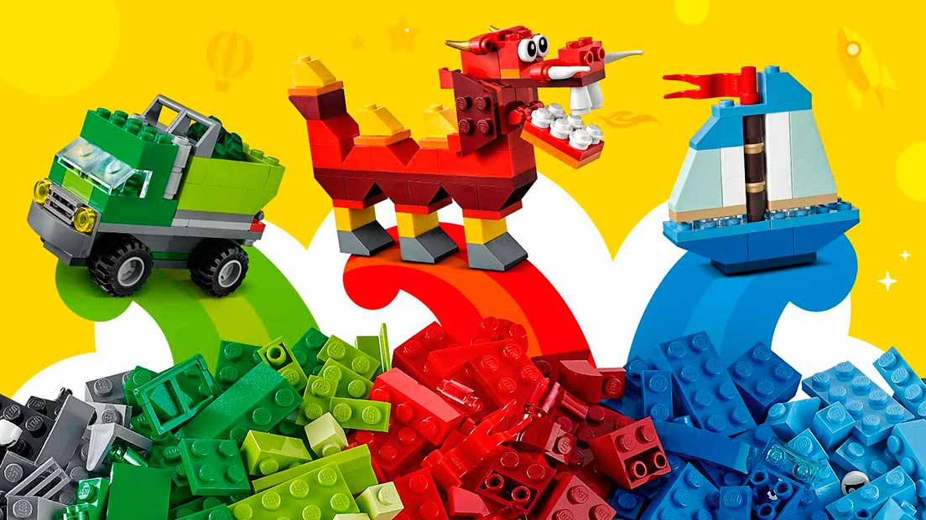
Unidade (Unit)
Uma unidade é a menor parte testável de um software.

Slide 7
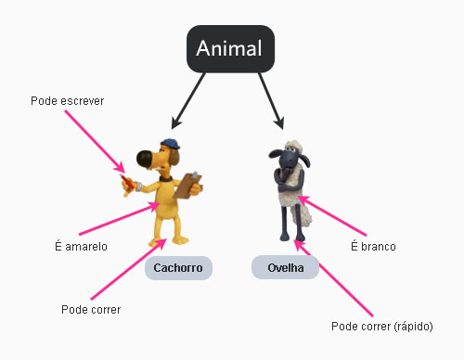
Em programação OO
... uma unidade pode ser um método, uma classe ou mesmo um objeto.

Slide 8
Em programação procedural
... uma unidade pode ser uma função individual ou um procedimento.

Slide 9
Contrato (Contract)
Nome dado para o modo como ocorre a comunicação entre duas partes distintas e que não podem se conectar diretamente.
Provedor
Consumidor
Request
Response

Slide 10
Tipos de Testes

Slide 11
Teste de Integração (Integration Test)
Um teste de integração se concentra na verificação da comunicação entre os componentes de um sistema.
Não há um nível de granularidade específico!

Slide 12
Teste de Contrato (Integration Contract Test)
Um teste de contrato se concentra na verificação da integridade na comunicação entre duas partes distintas e que não podem se conectar diretamente.

Slide 13
Em testes de contrato, o importante é o tipo e não o valor.

Slide 14
Os testes podem ser escritos pelo consumidor e/ou pelo provedor.

Slide 15
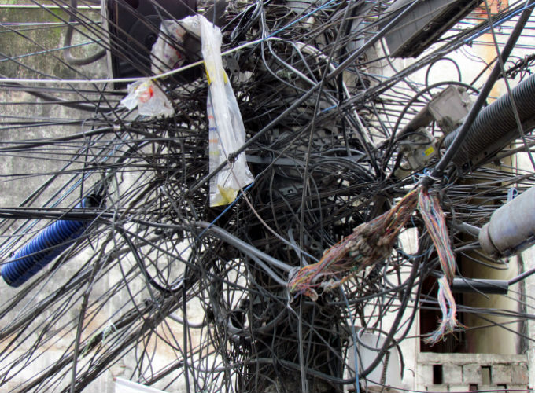
Teste de Unidade (Unit Test)
Um teste de unidade se concentra na verificação da menor unidade do projeto de software.

Slide 16
O feedback do seu DEV!

Slide 17
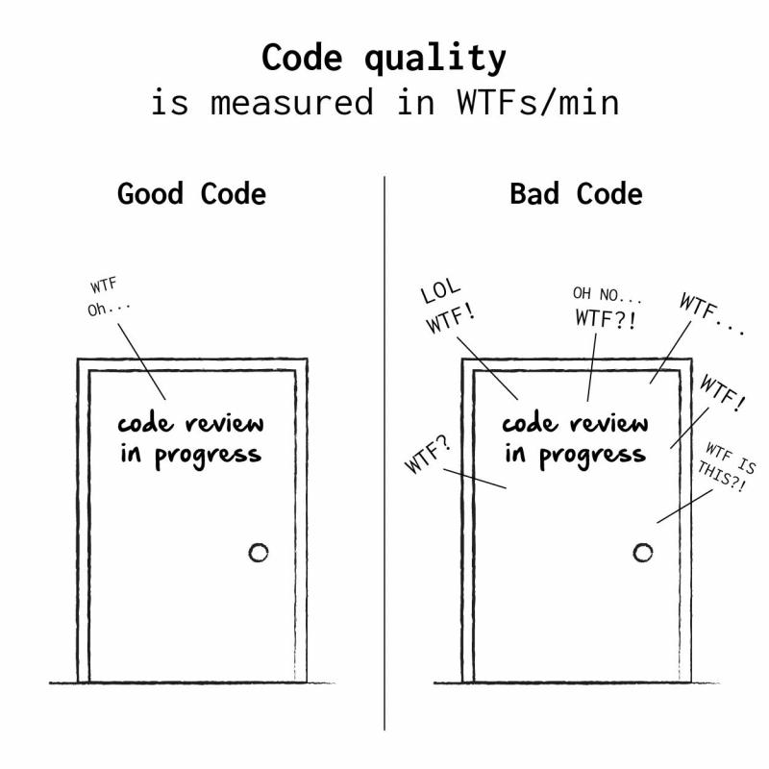
Você está com dificuldade para criar testes?

Slide 18
Como começar a testar sistemas legados?
O Guia do Mochileiro... de sobrevivência:
Configure a injeção de dependência no seu projeto;
Quando tiver oportunidade, faça um refactor nos códigos legados e separe a sua camada de negócio da sua camada de DAL;
Quando estiver desenvolvendo coisas novas, faça da maneira correta e evite manter as más práticas já existentes no projeto (um exemplo pode ser colocar regras de negócio no repositório);
Por fim, teste.

Slide 19
Testes com real valor!

Slide 20
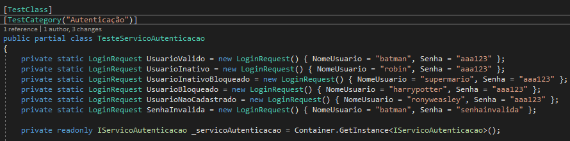
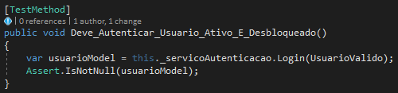
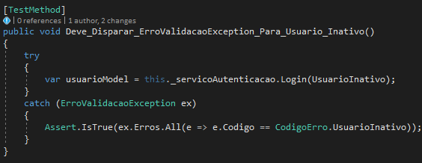

?

Slide 21
TDD

Slide 22
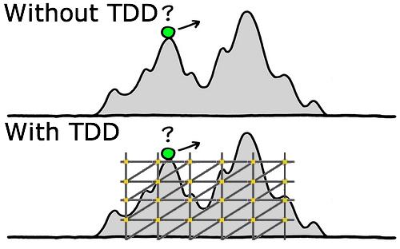
O que é?
Test Driven Development é a prática de desenvolver o código de produção somente após a escrita dos testes.

Slide 23
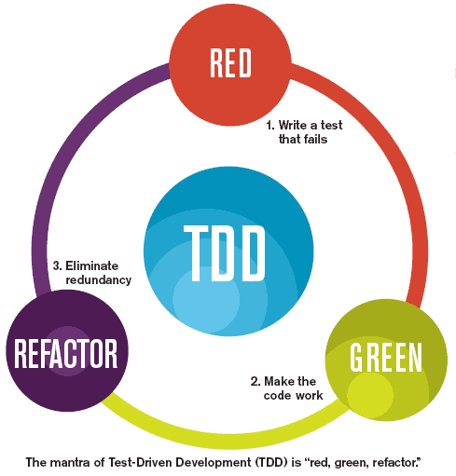

Slide 24

Baby Steps
Nem sempre a solução mais simples é o código mais simples.
Parafraseando Jason Gorman: se fazer a coisa mais simples significa fazer o uso de muitos if’s ou switch’s, muito provavelmente você não entendeu TDD.

Slide 25

Quando usar?

Slide 26
Comparativo TDD e Testes Tradicionais

Slide 27
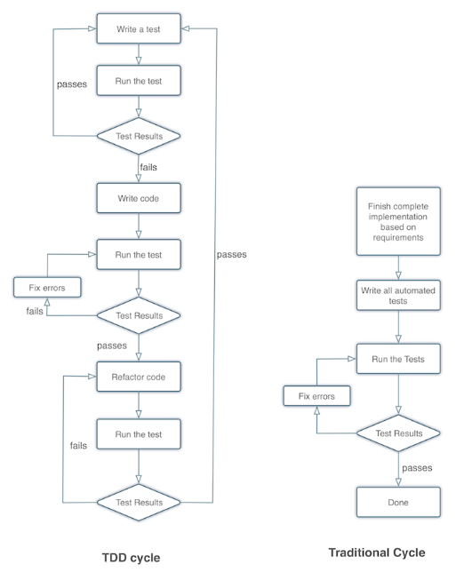

Slide 28
NUnit

Slide 29

Configuração Inicial
Atributo | Descrição
[SetUpFixture] | Atributo utilizado para identificar a classe com as configurações iniciais dos testes.
[OneTimeSetUp] | Atributo utilizado para identificar o método de teste que será chamado antes de todos os outros métodos de teste.
[OneTimeTearDown] | Atributo utilizado para identificar o método de teste que será chamado depois de todos os outros métodos de teste.

Slide 30
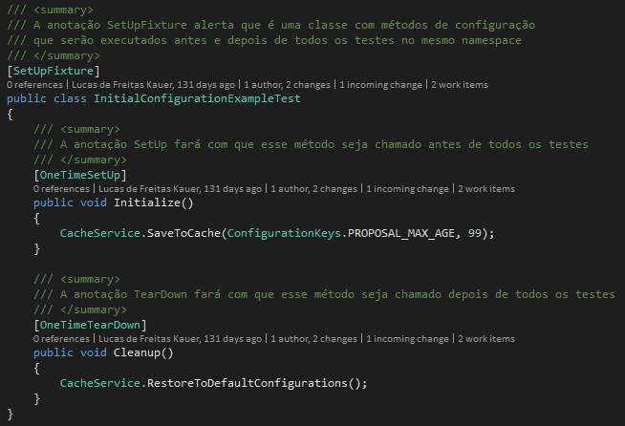

Slide 31
Principais Recursos
Atributo | Descrição
[Category] | Atributo utilizado para atribuir uma categoria ao teste (classe ou método).
[TestCase] | Atributo utilizado para marcar os métodos como testes.
Para mais informações => https://github.com/nunit/docs/wiki/attributes

Slide 32


É possível testar métodos privado!

Slide 33
xUnit

Slide 34
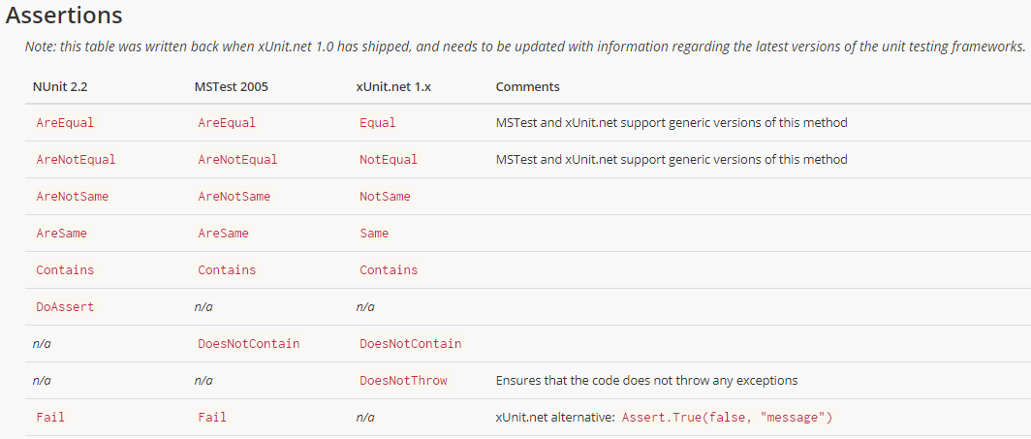
Você provavelmente não conhecia...

Slide 35
Considerações Finais

Slide 36
Obrigado!
Lucas de Freitas Kauer
lucas.kauerrs@hotmail.com
https://github.com/lucaskauer

Slide 37
.NET

